Slide 1
潭州JavaVip零基础班
第七节 css盒子模型

Slide 2
css盒子模型
盒子模型概念
盒子示意图示
内边距
边框
外边距
外边距合并

Slide 3
盒子模型概念
CSS 框模型 (Box Model) 规定了元素框处理元素内容、内边距、边框 和 外边距的方式。
与我们日常生活中的盒子相似，是可以用来装东西的一种箱子。例如:吃饭用到的碗,喝水用到的杯子,上厕所用的马桶。所有页面中的元素都可以看做是一个装了东西的盒子。
元素框的最内部分是实际的内容，直接包围内容的是内边距。内边距呈现了元素的背景。内边距的边缘是边框。边框以外是外边距，外边距默认是透明的，因此不会遮挡其后的任何元素。

Slide 4
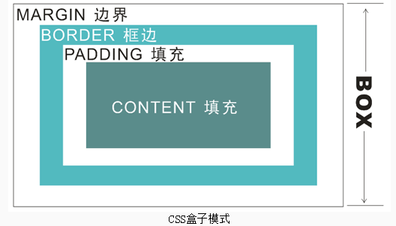
盒模型示意图
盒子示意图示：
元素（ELEMENT）就是盒子里装的东西；
而内边距(PADDING)就是怕盒子里装的东西（贵重的）
损坏而添加的泡沫或者其它抗震的辅料；
边框(BORDER)就是盒子本身了；
外边距(MARGIN)则说明盒子摆放的时候的不能全部堆在一起，
要留一定空隙保持通风，同时也为了方便取出

Slide 5
内边距
CSS padding 属性定义元素的内边距。padding 属性接受长度值或百分比值，但不允许使用负值。
属性 | 描述
padding | 简写属性。作用是在一个声明中设置元素的所内边距属性。
padding-bottom | 设置元素的下内边距。
padding-left | 设置元素的左内边距。
padding-right | 设置元素的右内边距。
padding-top | 设置元素的上内边距。

Slide 6
边框
元素的边框 (border) 是围绕元素内容和内边距的一条或多条线。CSS border 属性允许你规定元素边框的样式（border-style）、宽度(border-width)和颜色(border-color)。
以下是样式属性值的描述
值 | 描述
none | 定义无边框。
hidden | 与 "none" 相同。不过应用于表时除外，对于表，hidden 用于解决边框冲突。
dotted | 定义点状边框。在大多数浏览器中呈现为实线。
dashed | 定义虚线。在大多数浏览器中呈现为实线。
solid | 定义实线。
double | 定义双线。双线的宽度等于 border-width 的值。
groove | 定义 3D 凹槽边框。其效果取决于 border-color 的值。
ridge | 定义 3D 垄状边框。其效果取决于 border-color 的值。
inset | 定义 3D inset 边框。其效果取决于 border-color 的值。
outset | 定义 3D outset 边框。其效果取决于 border-color 的值。

Slide 7
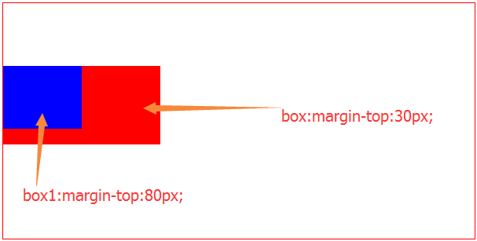
外边距合并
外边距合并指的是，当两个垂直外边距相遇时，它们将形成一个外边距。
合并后的外边距的高度等于两个发生合并的外边距的高度中的较大者。
注意:外边距取得是80px
而不是80px+30px

Slide 8


